Slide 1
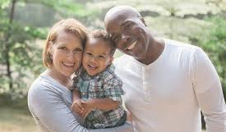
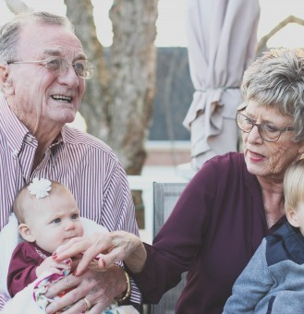
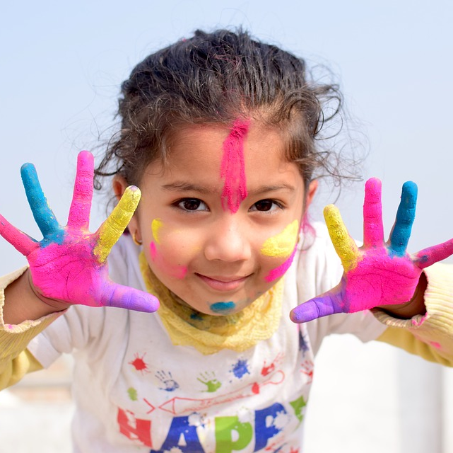
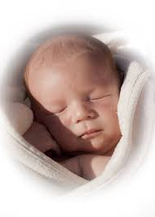
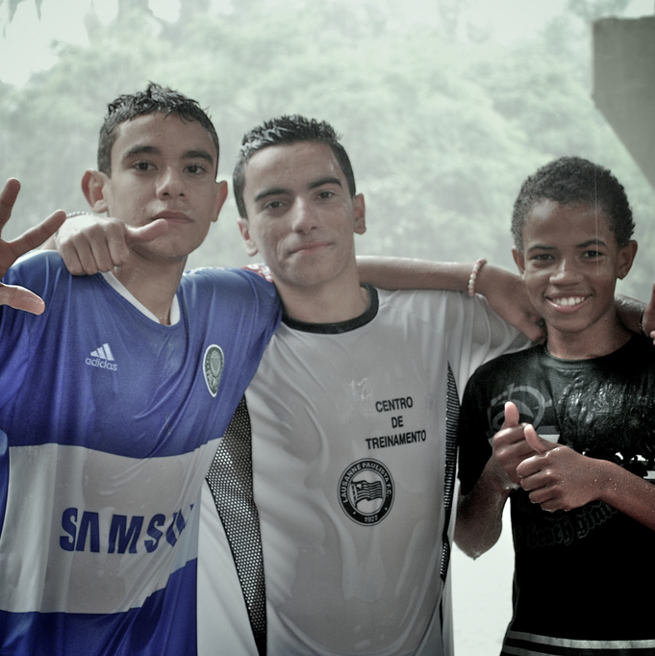

AMMATILLISIA KÄSITTEITÄ + IHMISEN ELÄMÄNKAARI
Leena Pirnes

Slide 2
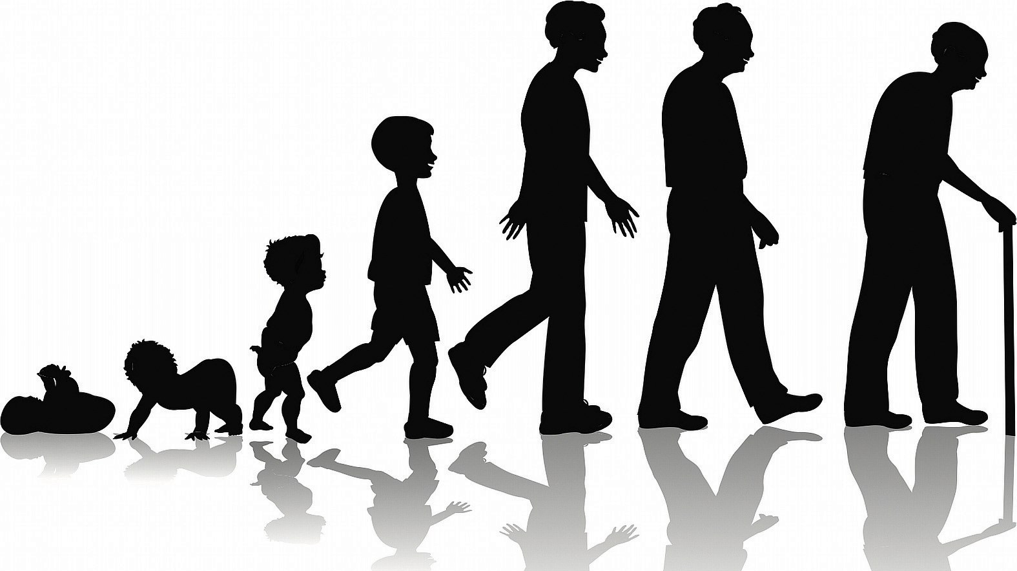
Minkä ikäisiä ovat
Lapsi, nuori, aikuinen ja ikääntynyt?

Slide 3
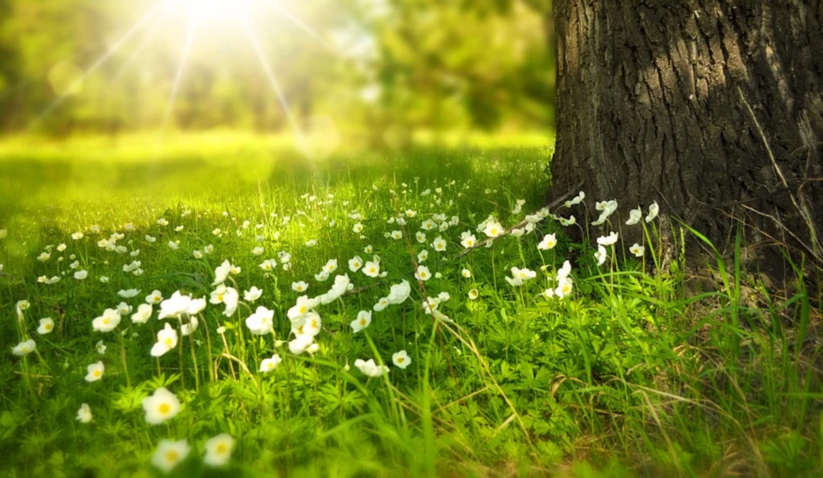
ELÄMÄNKAARI /ELÄMÄNKULKU
Ihmisen elämä hedelmöittymisestä aina kuolemaan asti
Kehitys jatkuu koko elämän
Yksilölliset erot kehityksen kulussa suuria, mutta yleisiäkin linjoja on
→ Jokaisella kuitenkin oma kehitystahtinsa
Elämänkaaren vaiheet psykologiassa ovat lapsuus, nuoruus, aikuisuus ja vanhuus

Slide 4

KOKONAISVALTAINEN IHMISKÄSITYS
Yksilö käsitetään fyysiseksi, psyykkiseksi ja sosiaaliseksi kokonaisuudeksi
FYYSINEN KEHITYS: mm. pituuskasvu, hermoston ja aivojen kehittyminen, motoriset taidot
PSYYKKINEN KEHITYS: mm. ajattelun, kielen, oppimisen ja muistin kehitys, persoonallisuuden kehitys, tunteiden ja motivaation kehittyminen
SOSIAALINEN KEHITYS: mm. kiintymyssuhteet, sosiaalistuminen, moraalin kehittyminen

Slide 5
YKSILÖN KASVUUN JA KEHITYKSEEN VAIKUTTAVIA TEKIJÖITÄ
PERIMÄ
- Vastaa mm. yksilön fyysisestä kehityksestä sekä temperamentista, joka näkyy erilaisina luonteenpiirteinä.
YMPÄRISTÖ
- Voi muokata perimän säätelemiä tekijöitä esim. jonkin verran temperamenttia. Ympäristön kannustus, hyväksyntä tai latistaminen vaikuttavat yksilön kehitykseen.
- Myös se, millaisissa olosuhteissa kasvaa, vaikuttaa yksilön mahdollisuuksiin toteuttaa perimän ja oman suuntautuneisuuden sallimia asioita.
YKSILÖN SUUNTAUMINEN
  - tarkoittaa sitä, että yksilön oma kiinnostus ja vahva motivaatio johonkin asiaan voivat poistaa ympäristön rajoituksia ja esteitä esim. kilpaurheilijat.
  Ihmisen kehitys on dynaamista eli monimutkaista ja koko ajan muuttuvaa.
  ”Kaikki vaikuttaa kaikkeen”

Slide 6

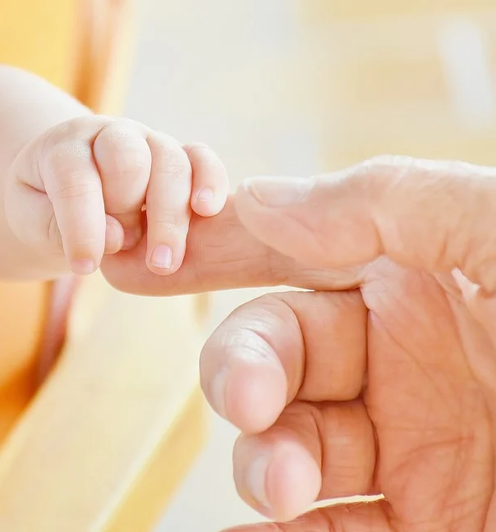
KEHITYSVAIHEET JA KEHITYSTEHTÄVÄT
-Kehitysvaiheet ovat psyykkisen kehityksen ajanjaksoja, jolloin yksilössä tapahtuu muutoksia
-Kehitystehtäväksi (myös kehityskriisiksi tai kehitystavoitteeksi) kutsutaan normaaliin kehitykseen kuuluvaa tehtävää, joka on selvitettävä, jotta yksilö voi edetä seuraavaan kehitysvaiheeseen.
→ Esimerkiksi lapsen on ensin opittava käyttämään sanoja, ennen kuin hän pystyy yhdistämään ne lauseiksi.

Slide 7
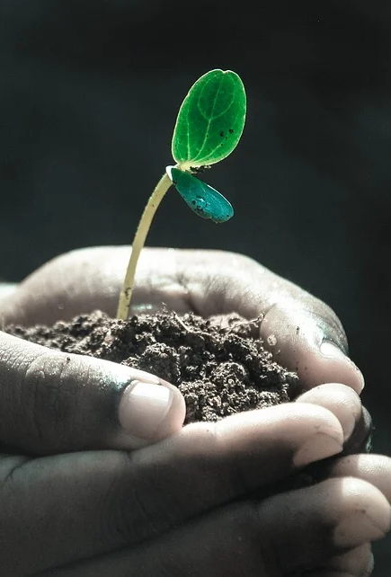
HERKKYYSKAUSI
Kausi, jolloin ihminen on erityisen herkkä oppimaan tiettyjä asioita esim. kävelemään n. 1-vuotiaana, lukemaan n. 5-7-vuotiaana.
→Toiminnan perusvalmiudet ovat tällöin olemassa ja oppiminen mahdollistuu
Perusvalmiudet tarkoittavat, että lapsi on fyysisesti ja psyykkisesti tarpeeksi kehittynyt oppiakseen kyseisen taidon esim. polkupyörällä ajo, kuivaksi oppiminen
Kriittinen kausi: Ihmisen on välttämättä saatava tiettyjä virikkeitä, jotta jokin toiminto kehittyisi vrt. esimerkiksi susilapset

Slide 8
